Slide 1
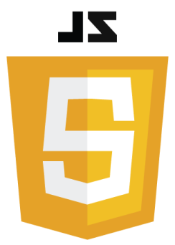
Clase 15
JavaScript Parte 3

Slide 2
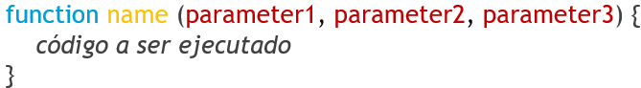
Funciones
Las funciones son una manera de encapsular una funcionalidad que queremos reutilizar, de manera que podemos llamar a esa función con un solo nombre, sin tener que escribir el código entero cada vez que la usemos.
Una función JavaScript es un bloque de código diseñado para realizar una tarea en particular, y se ejecuta cada vez que lo llamamos.

Slide 3
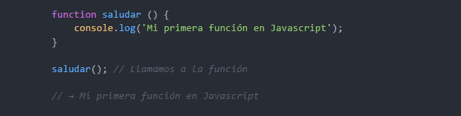
Funciones
En Javascript para declarar funciones tenemos que hacerlo mediante la palabra reservada function, luego de eso va el nombre de la función, que puede ser el que nosotros queramos. Después viene la parte de los paréntesis, más adelante vamos a ver para que sirven, pero por ahora hay que saber que siempre hay que escribirlos. Después de los paréntesis vienen las llaves, que representan un bloque de código. Una vez dentro de las llaves debes escribir las instrucciones a realizar.
En este ejemplo tenemos una función declarada o declarativa.

Slide 4
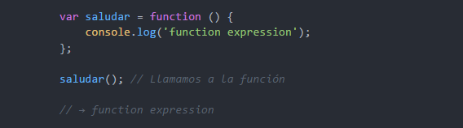
Funciones
Ahora, en el siguiente ejemplo tenemos una función expresada donde guardamos a la función en una variable y luego la llamamos por el nombre de la variable, por lo tanto quedaría una función anónima, es decir, una función sin nombre. La diferencia radica, además del formato, en el hoisting, que es cuando hacemos referencia a una variable declarada más tarde

Slide 5
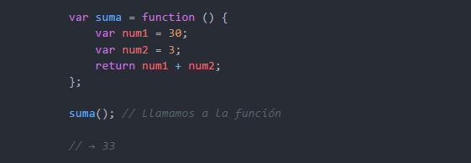
Funciones
Return
Return significa retorno/retornar, es decir, devolver un dato. Por lo tanto una función realiza un conjunto de instrucciones con el fin de retornar un valor, el return no imprime nada en consola o en pantalla, solo devuelve un valor.

Slide 6
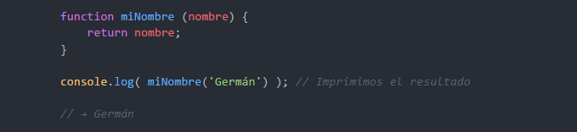
Funciones
Parámetros y argumentos
Cuando definimos una función, dentro los paréntesis podemos escribir los parámetros que vamos a pedir, es decir, una información extra para que nuestra función realice ciertas operaciones. El parámetro es el valor que se pide y el argumento es el valor que se le pasa. En siguiente ejemplo pedimos un nombre por parámetro para devolverlo, luego imprimimos lo que nos devuelve la función con el nombre que nosotros introducimos en los paréntesis al llamarla.

Slide 7
Callback
Cuando pasamos una función como parámetro a otra función estamos hablando de callback, en funciones sincrónicas estas funciones se ejecutan inmediatamente al ejecutar dicha función, sin embargo cuando hablamos de funciones asincrónicas el callback es la forma que tenemos para saber cuando termino y como termino dicha función. A menudo, las callbacks se utilizan para continuar con la ejecución del código después de que se haya completado una operación asincrónica.

Slide 8
Clousure
Una closure es una función que guarda referencias del estado adyacente. En otras palabras, permite acceder al ámbito de una función exterior desde una función interior.
Son funciones definidas dentro de otra funciones, estos closures manejan sus propias variables y pueden “reciclar” las variables de la funciones padre.

Slide 9
Arrow Functions
Las funciones flecha o arrow functions son funciones anónimas con una sintaxis más compacta, estas funciones no llevan ni la palabra function ni ninguna otra, la forma por la que vamos a ver que es una función flecha es porque va a tener el operador flecha => entre los parámetros y el cuerpo de la función, por lo tanto la primera sintaxis posible para nuestra función flecha es sustituir function por =>. Como son anónimas si queremos poder llamar a nuestra función debemos asignársela a una variable.

Slide 10
Scope
El scope es el alcance de una variable, puede ser de dos tipos, global y local. Una variable cuyo Scope es global se puede acceder desde cualquier parte del código, una local solo desde la función que la contiene.

Slide 11
Scope Global
Una variable esta en el scope global si se define afuera de una función. Las variables que se encuentran dentro de este scope pueden ser accedidas y alteradas en cualquier otro scope.

Slide 12
Scope Local
Son las variables definidas dentro de una función y tienen un scope diferente por cada llamada de esa función. Esto es porque esas variables están ligadas a sus respectivas funciones, cada una tienen diferente scope y no pueden acceder desde otra función.

